Slide 1
КТО В КАКОМ ДОМИКЕ ЖИВЕТ?
Дидактическая игра
Выполнил учитель-логопед МОУ СОШ № 5 имени Воинов 100 и 101 отдельных стрелковых бригад
Царькова Г.А.

Slide 2
Возраст
Дидактическая игра предназначена для младших школьников с системным недоразвитием речи средней степени

Slide 3
Цели:
Закрепление навыка звуко-буквенного и слогового анализа слова;
Активизация и обогащение словарного запаса;
Развитие связной речи (составление рассказа описательного характера);
Развитие операций дифференциации и обобщения, аналитико-синтетической деятельности;
Развитие логического и образного мышления, памяти.

Slide 4
Оборудование :
Картинки животных: медведь, белка, петух, лисица, помещенные в «домики».
Звуковые схемы слов к вышеназванным картинкам.

Slide 5
Описание
Рассмотреть животных в домиках.
Сказать, кто в каком домике живет.

Slide 6
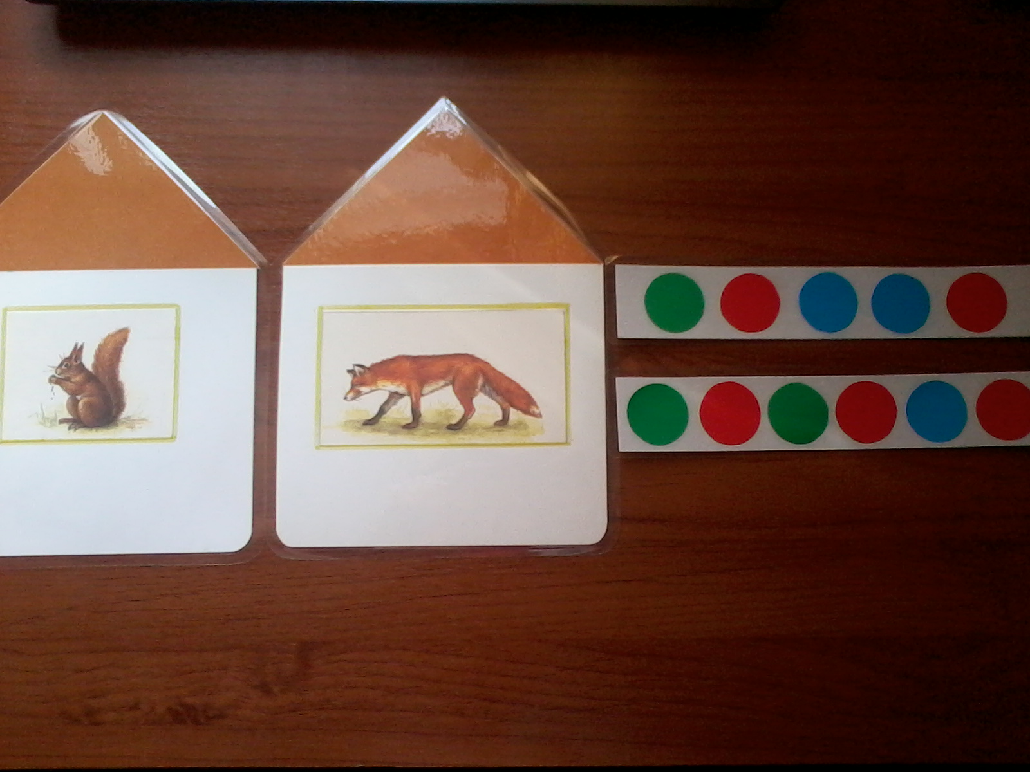

Slide 7
Подобрать к каждому названию животного звуковую схему.

Slide 8
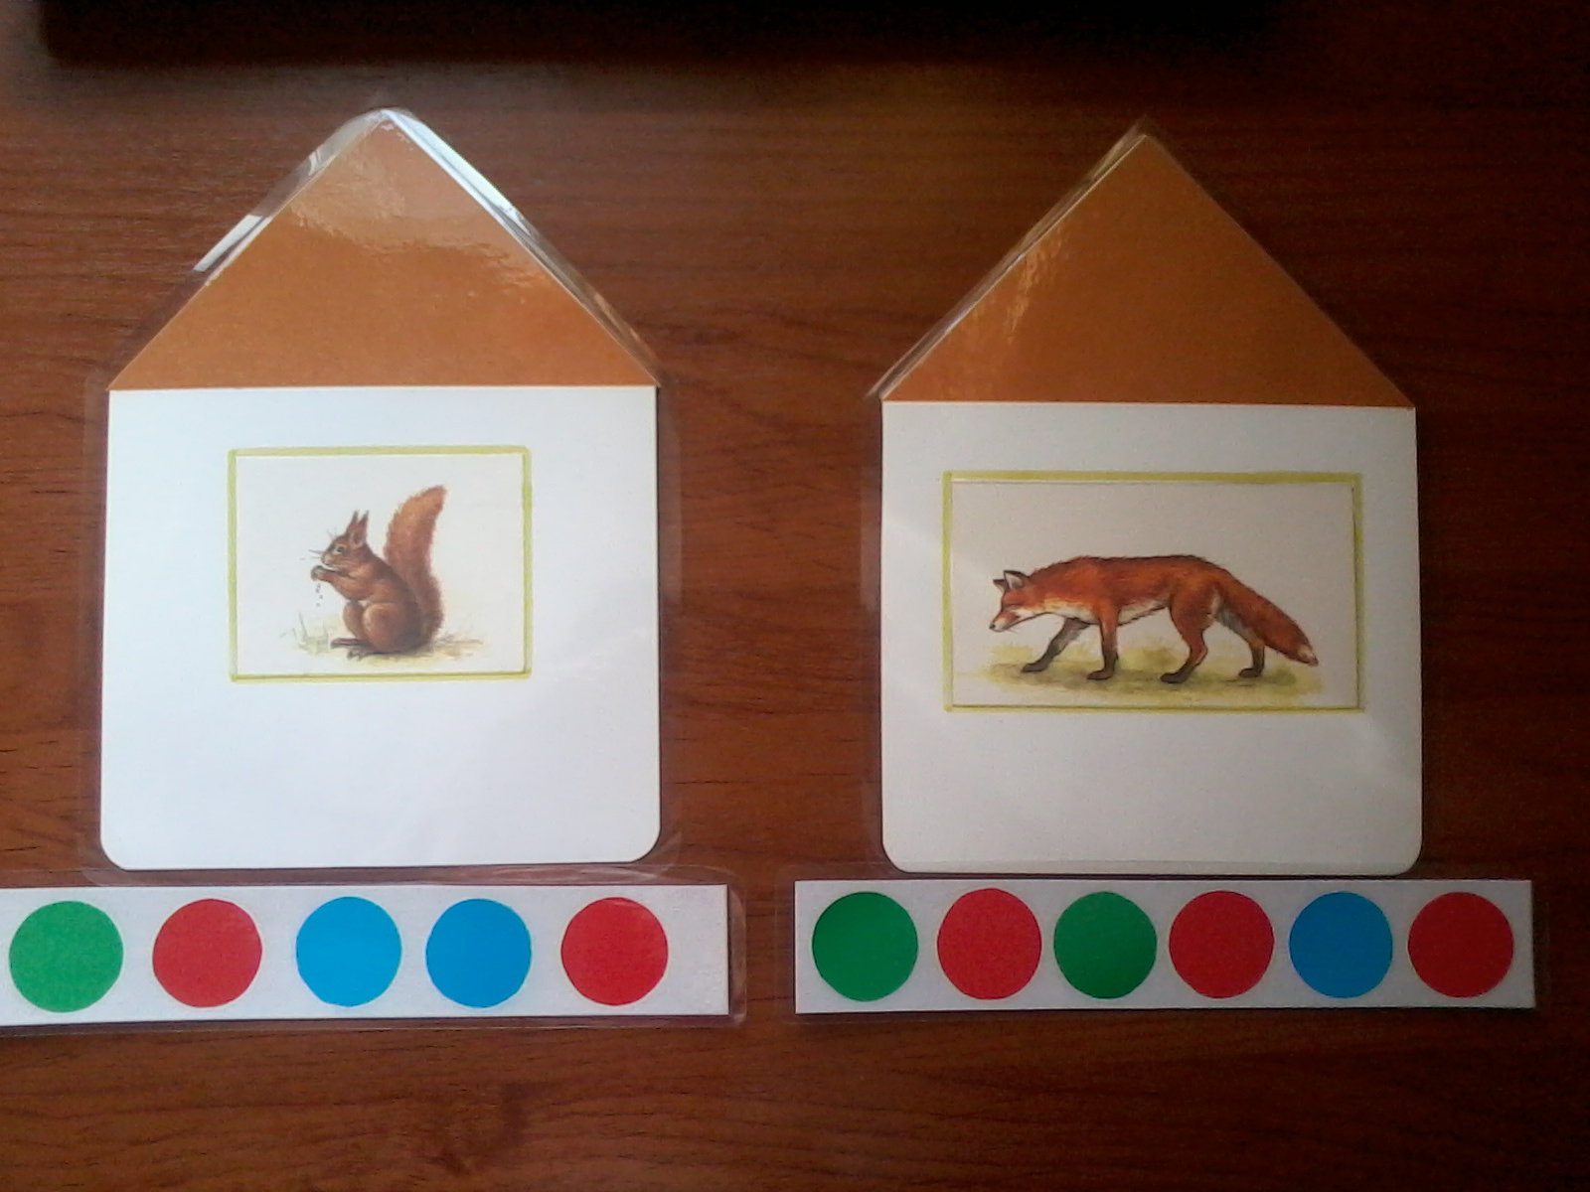

Slide 9
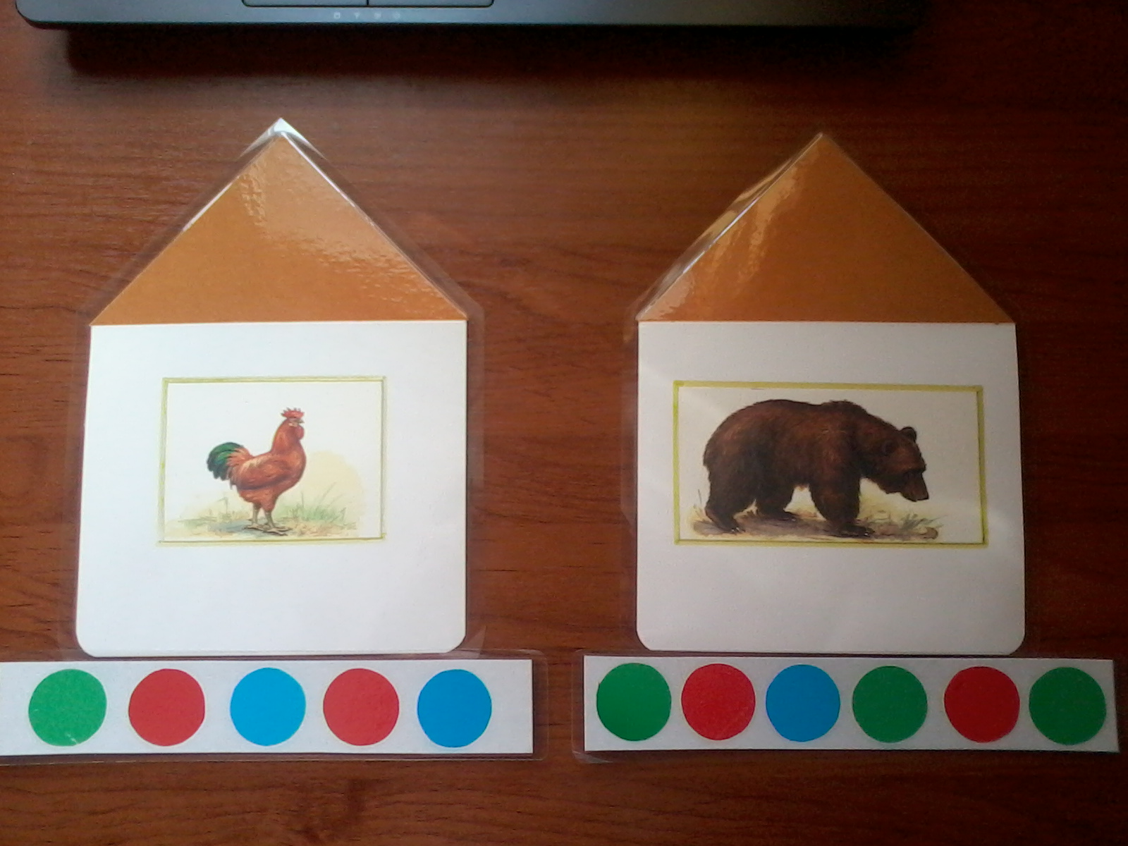

Slide 10
Написать названия животных.

Slide 11
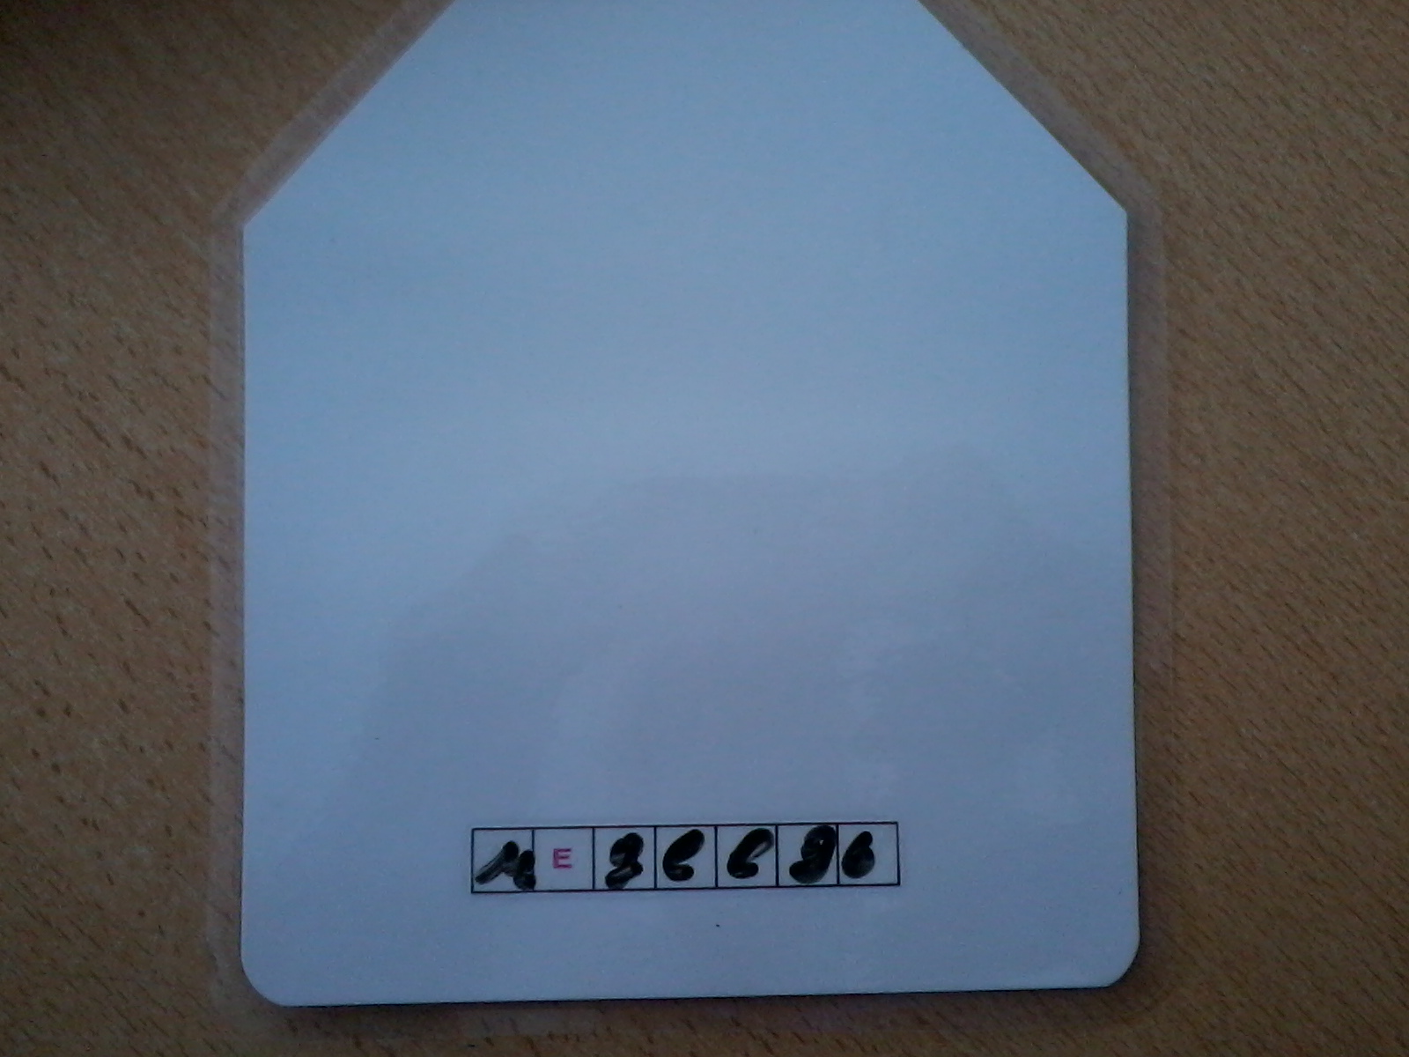

Slide 12
Подчеркнуть гласные буквы, которые обозначают мягкость согласных звуков.

Slide 13
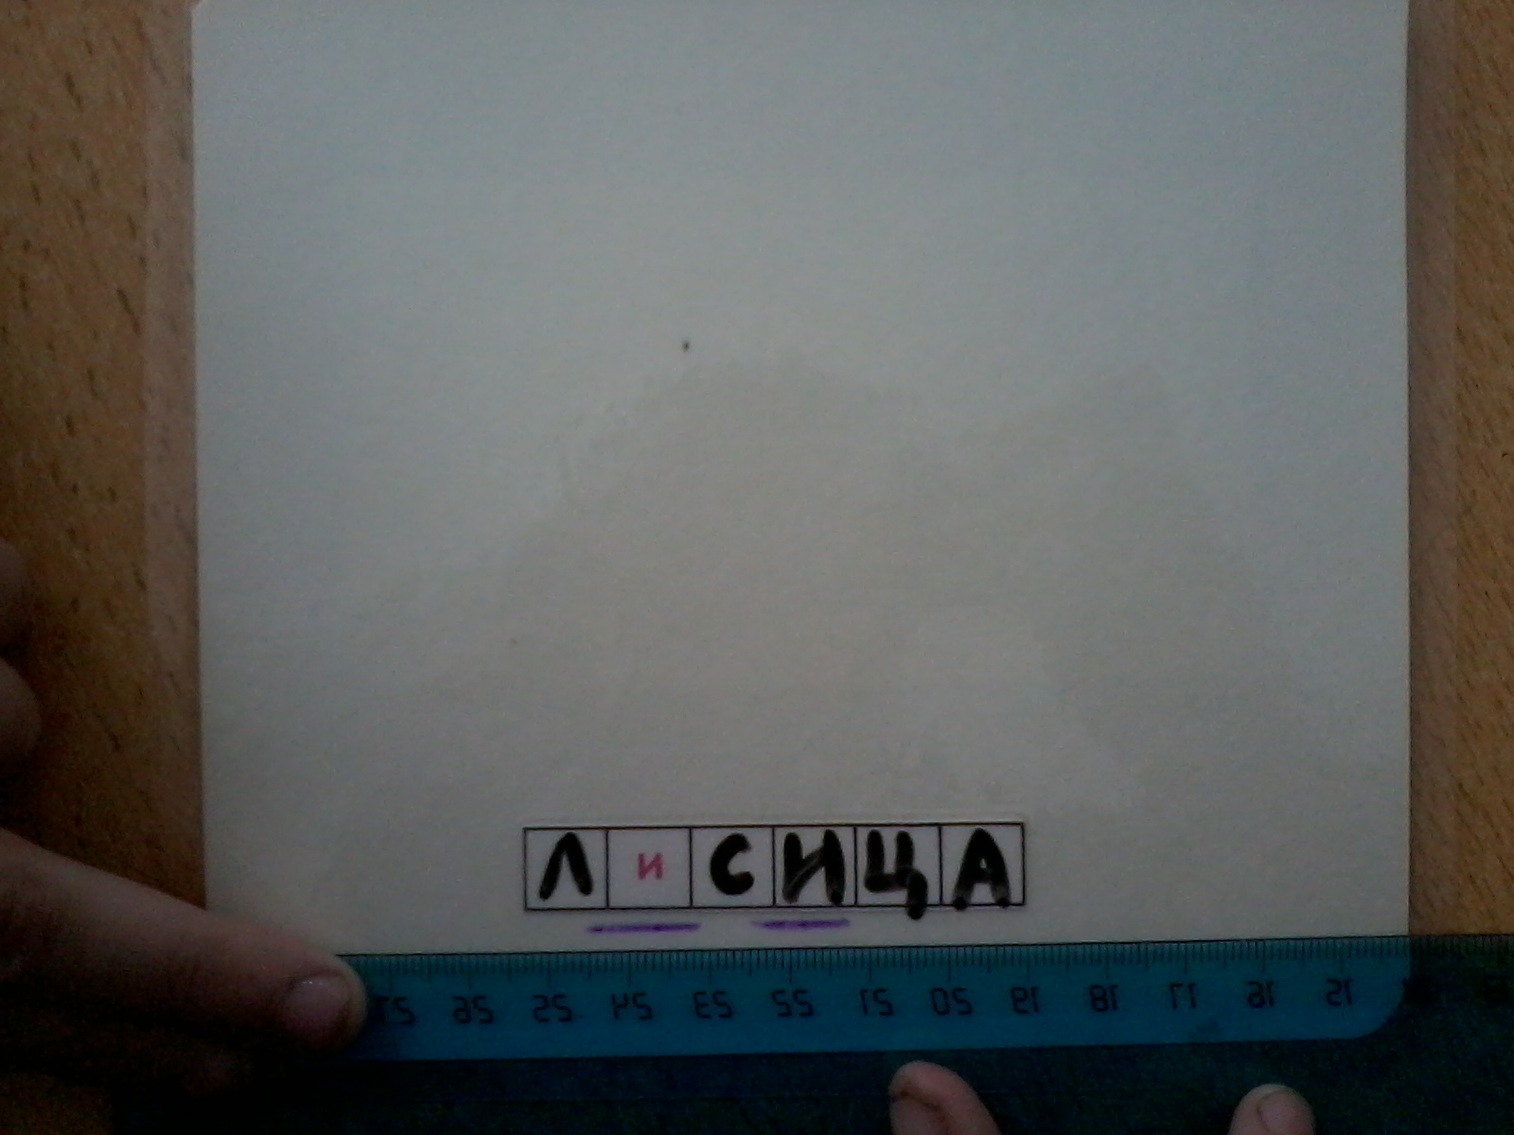

Slide 14
Разделить слова черточками для переноса.

Slide 15
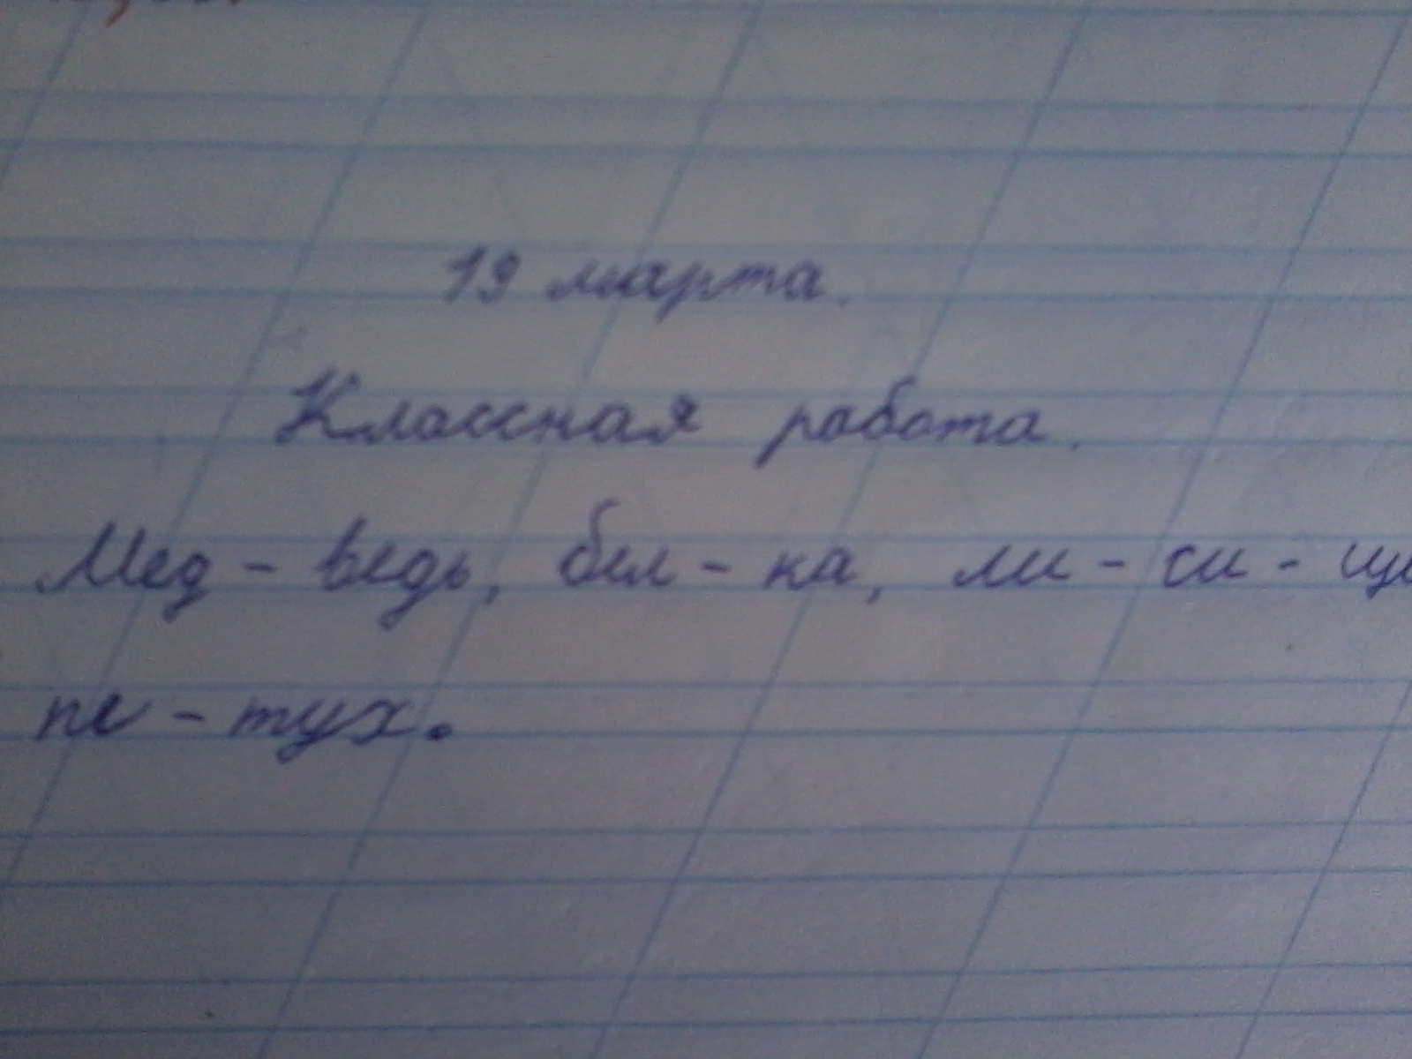

Slide 16
Сказать, кто из этих четырех животных лишний. Почему?
Составить из нескольких предложений рассказ-описание о любом животном.

